Slide 1
МКДОУ «Детский сад№3 п Теплое»
Презентация проекта «День матери»
Подготовил воспитатель: Мысик С Н
2023г

Slide 2
Участники проекта: - дети средней группы -воспитатели -родители воспитанников Тип проекта: творческий, информационный, коллективный. Продолжительность проекта: одна неделя

Slide 3
Актуальность: В последнее время мало внимания родители уделяют детям, а дети в свою очередь, забывают это делать по отношению к родителям. Мамы избегают разговоров с детьми о жизни, о счастье, не вникают в детские проблемы, не делятся с ними впечатлениями. Дети же не ценят родителей, их труд и терпение. И, к сожалению, часто свою любовь к маме дети связывают с материальными ценностями, а не с духовными. Преобладание у современных детей потребительского отношения к матери. Укрепить близкие, доверительные отношения между ребенком и мамой. Сформировать у них ценностное отношение, любовь, привязанность к самому родному и близкому человеку – МАМЕ.

Slide 4
Цель проекта: обобщить социальный опыт ребенка через его творческую и речевую активность, положительное отношение к своей маме. Задачи проекта: • углубить знания детей о роли мамы в их жизни, через раскрытие образа матери в поэзии, в живописи, музыке, художественной литературе, • воспитывать доброе, заботливое отношение к маме. • развивать творческие способности детей в продуктивной и в музыкальной деятельности • создание условий для социально-нравственного развития детей в процессе воспитания любви и взаимопонимания с самым близким человеком –мамой

Slide 5
Этапы проекта: 1 этап- подготовительный -Подбор информации по теме , материала для выставок. -Подбор художественной литературы для чтения с детьми, заучивания. -Разработка конспектов занятий.

Slide 6
Подбор методической и художественной литературы и просмотр мультфильмов: «Мамины руки» Емельянов Б., «Как Миша хотел маму перехитрить» Пермяк Е. сказка «Кукушка» (ненецкая),«Сказка о глупом мышонке» С. Маршак, стихотворения «А что у вас?» Михалков, «Разговор с мамой», «Мама ходит на работу» М. Пляцковский, «Мамин день» Е. Благинина. 1. Мама для мамонтенка (ТО "Экран", 1981г.). 2. Осторожно, обезьянки ("Союз мультфильм, 1984г.). 3. Умка ("Союз мультфильм", 1969г.).

Slide 7
2 этап –основной, практический Беседа «Нет милее дружка, чем родная матушка» Цель: создание образа матери — хранительницы семейного очага, создающей теплую атмосферу, уют, ощущение родного дома, а также формирование представления о том, что мама выполняет множество социальных ролей: дома — она любящая мать, на работе — умелая труженица (врач, учительница, парикмахер), в свободное время спортсменка, читательница. Словесные игры «Расскажи о маме» Составление описательных рассказов с детьми на тему «Моя мама лучше всех», «Подбери словечко», «Мамочка, какая?» (ласковая, добрая, милая, нежная и т.д.). «Скажи ласково», «Найди свою маму», «Чья мама?»

Slide 8
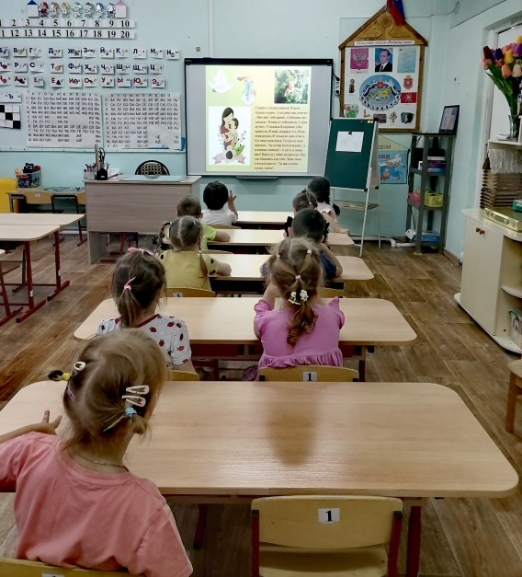
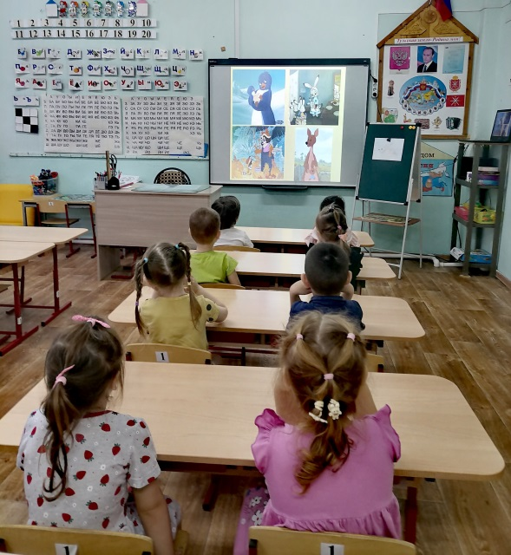
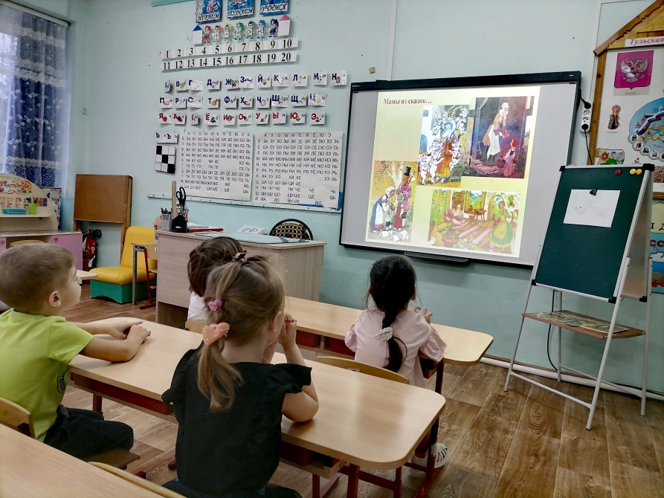

Slide 9
Художественно-эстетическое развитие (рисование)
«Портрет мамы»
Закреплять умение детей аккуратно закрашивать изображения лица, используя разнообразные формообразующие движения работая карандашами .
Развивать эстетические чувства (дети должны продуманно брать цвет ), аккуратность, воображение, творчество.
Воспитывать любовь к маме, самостоятельность.

Slide 10
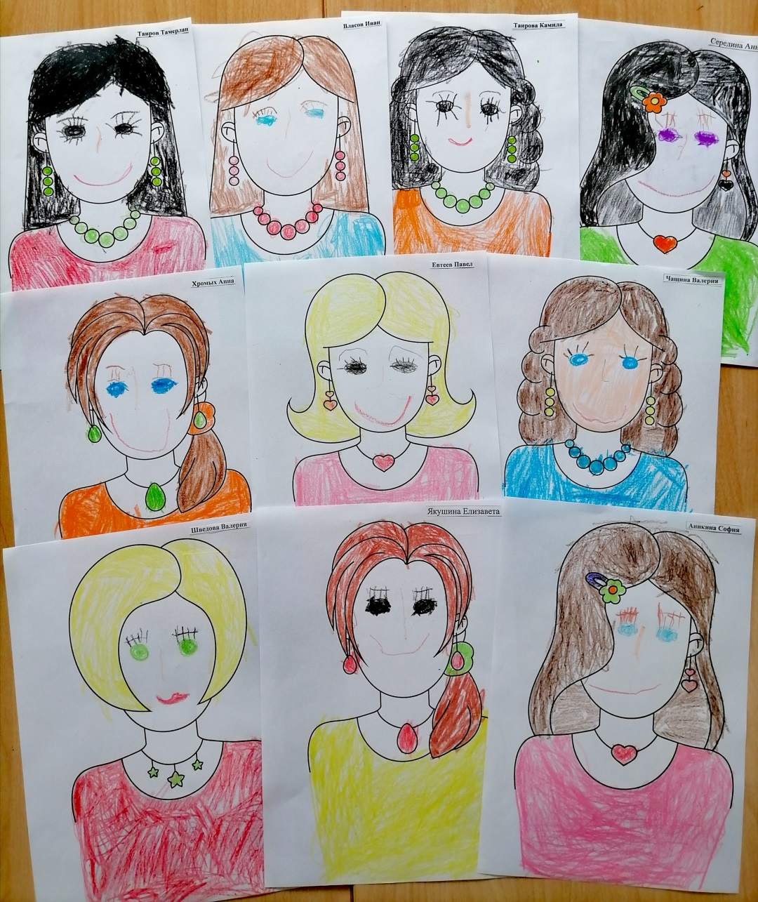

Slide 11
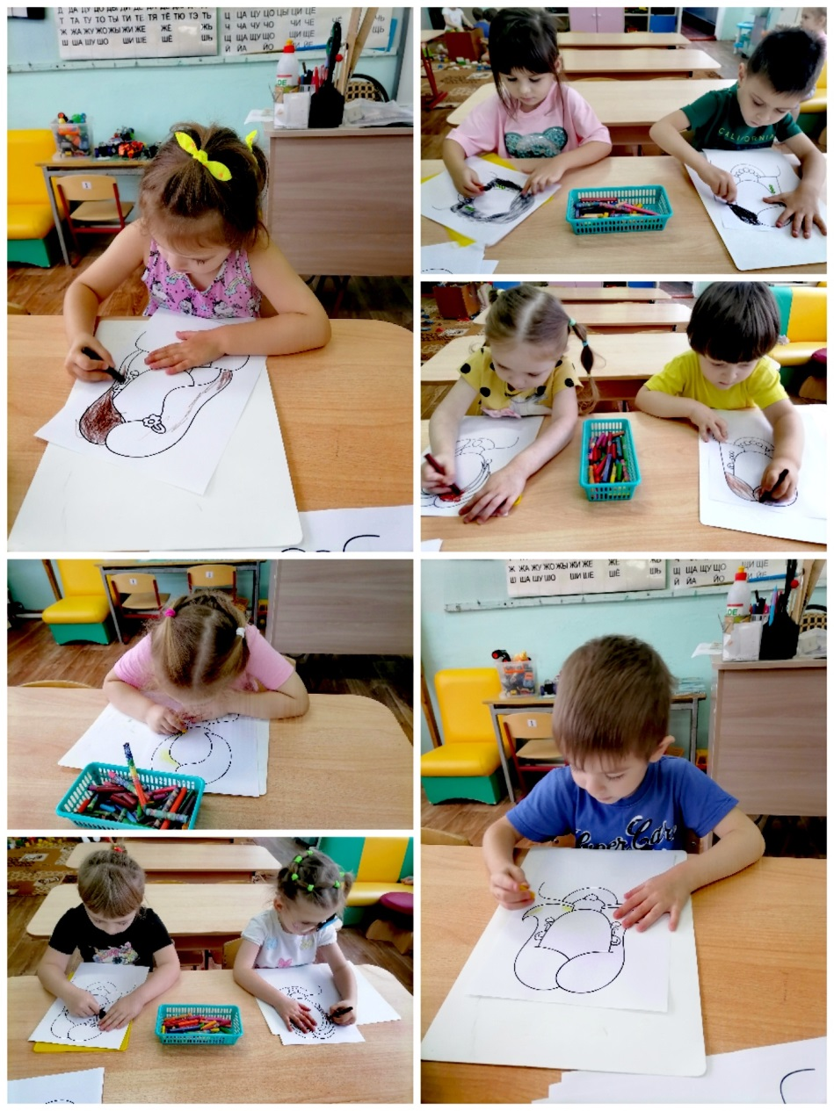

Slide 12
Художественно-эстетическое развитие (лепка)
«Сердечко маме»
Учить лепить красивую композицию с помощью форм, привлекая полученные ранее умения и навыки.
Развивать зрительную координацию, мелкую моторику, чувство цвета, творческие способности.
Воспитывать усидчивость и умение доводить дело до конца, учить детей проявлять внимание по отношению к маме.

Slide 13
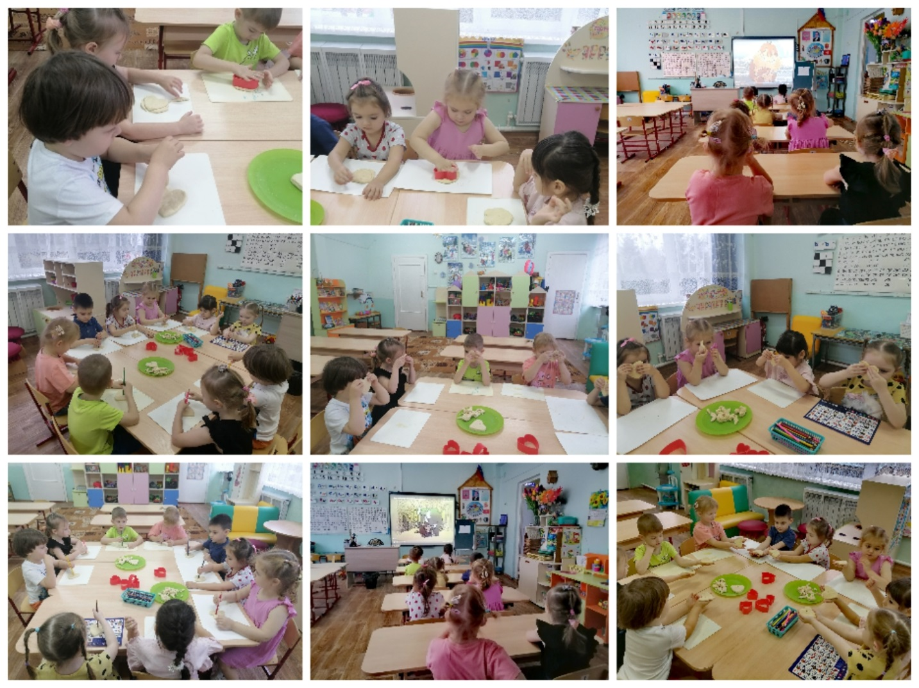

Slide 14
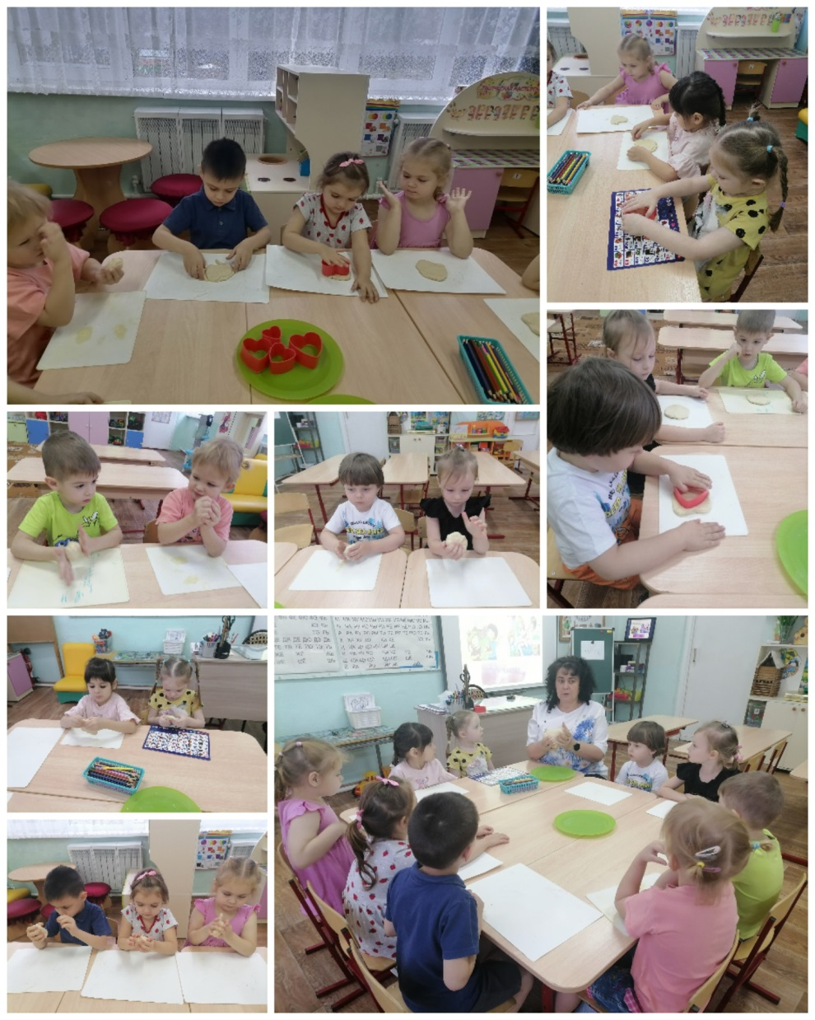

Slide 15
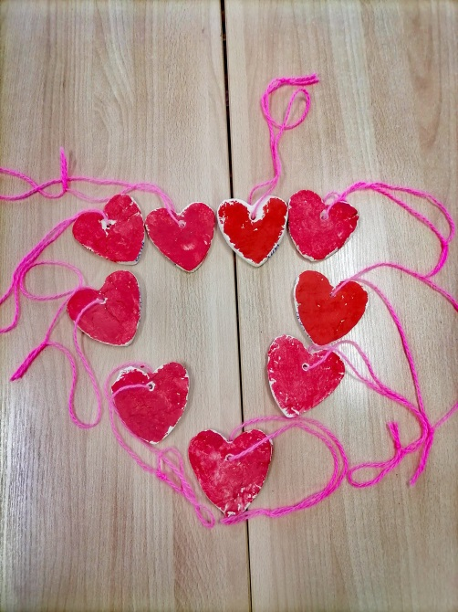
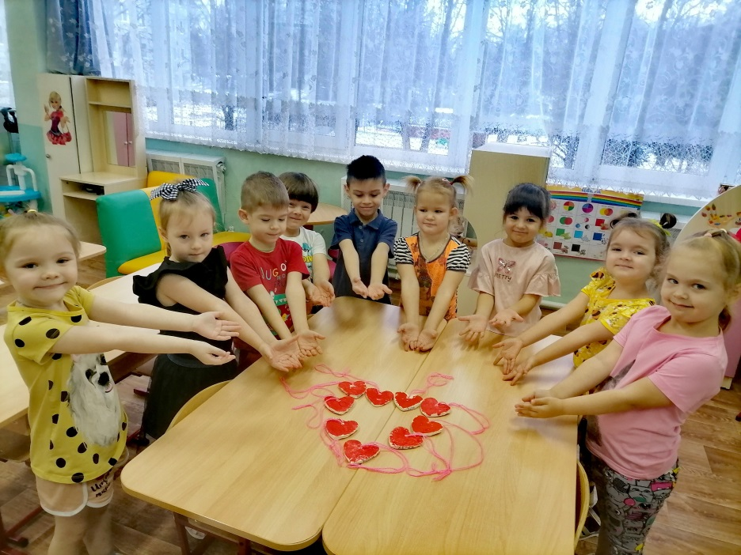

Slide 16
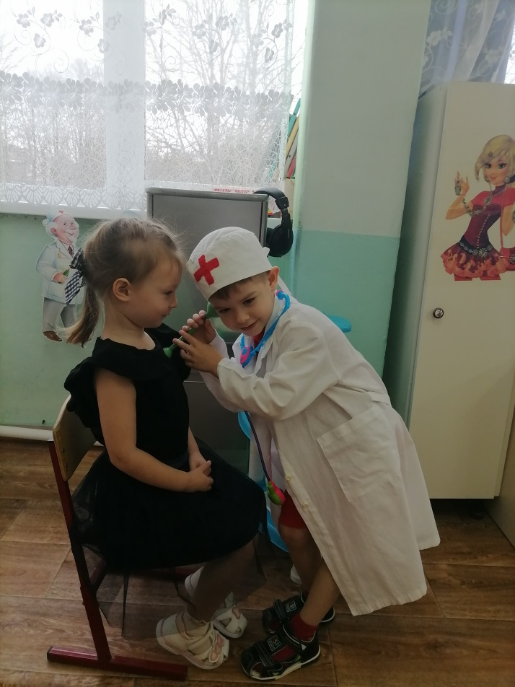
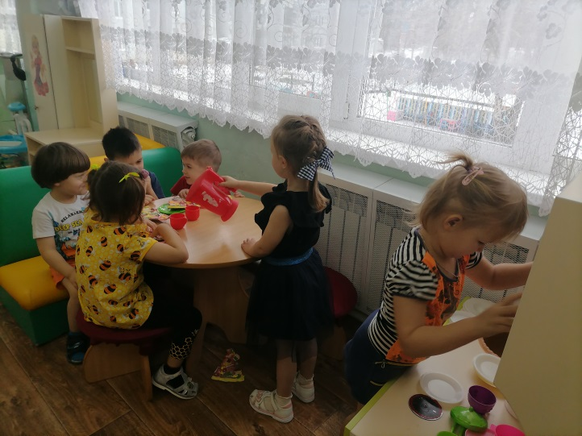
Сюжетно-ролевые игры:
«Мамины помощники», Дочки-Матери
«Семья»
«Мама на работе».

Slide 17
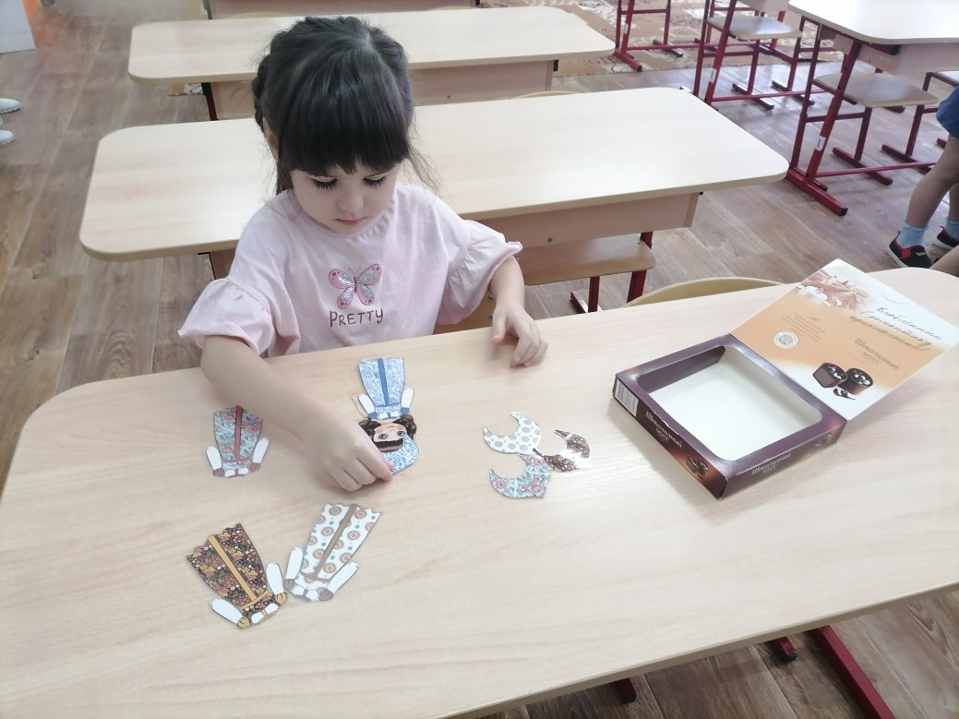
Дидактические игры:
«Подбери наряд к празднику»
«Кому что подарить»
«Кому, что нужно для работы»
«Четвертый лишний»

Slide 18
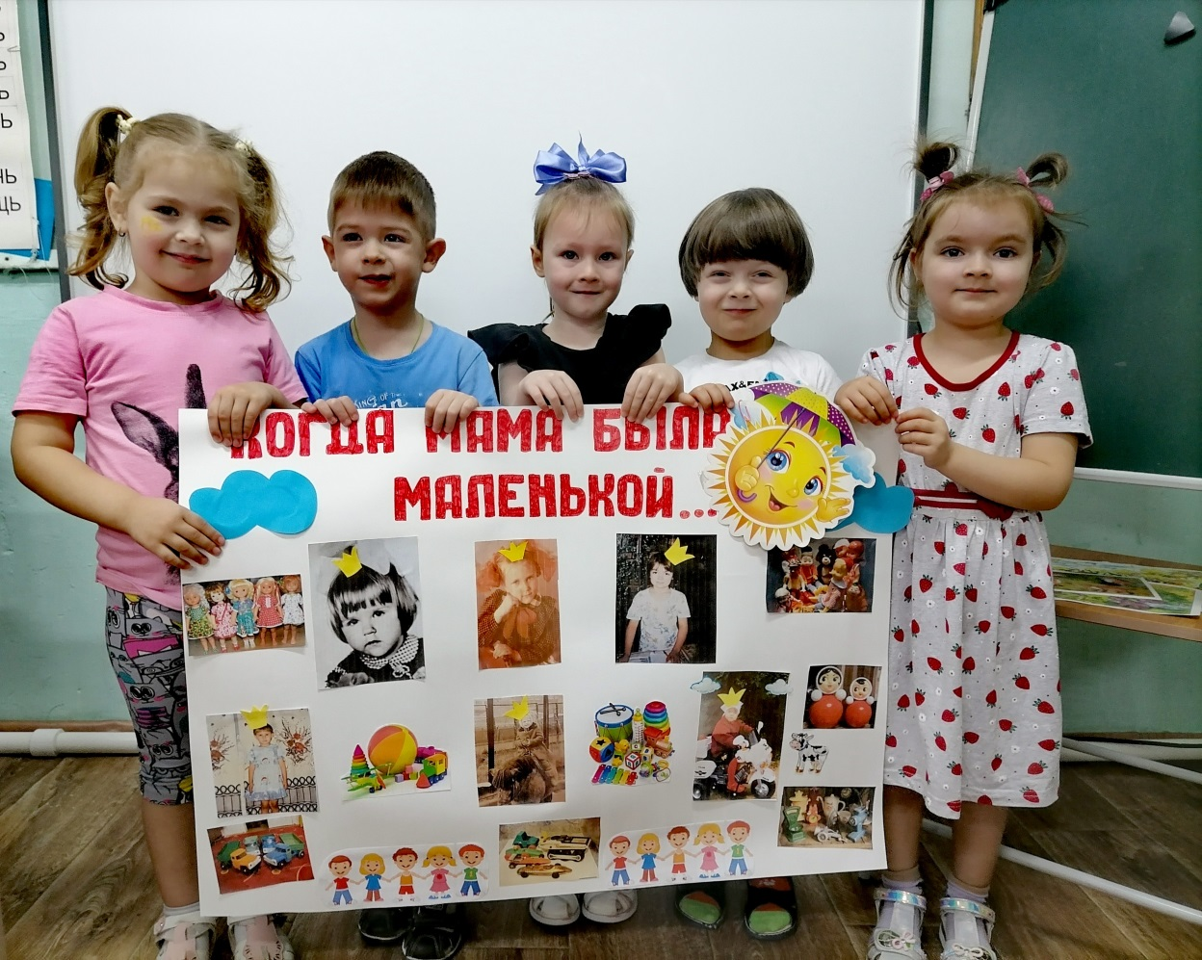
Стенгазета «Когда МАМА была маленькой!»

Slide 19
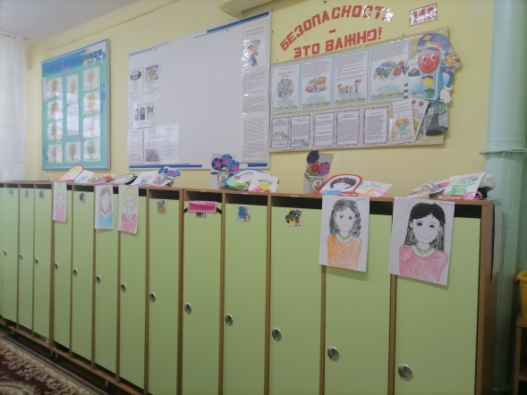
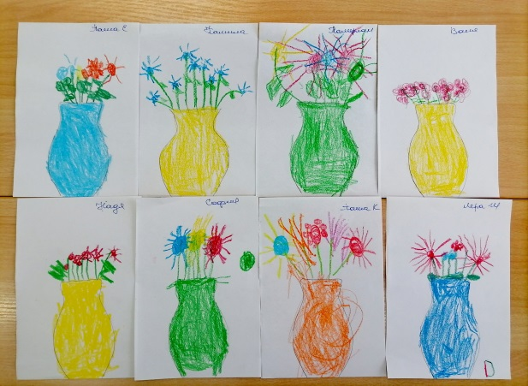
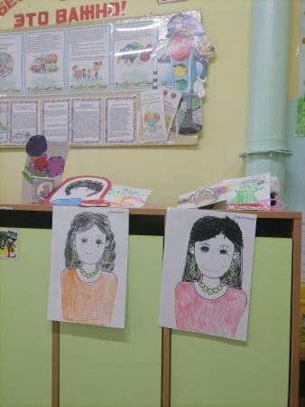
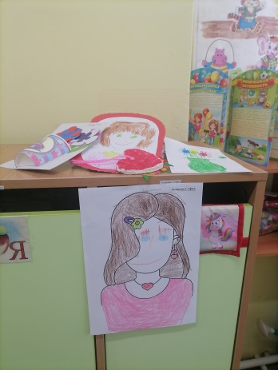
Вот такой сюрприз ждал наших мам вечером:

Slide 20
Спасибо за внимание!

